Slide 1

A digitális hálózat dinamikus tágulása
Minőségi koncentráció a könyvtárak,
a tudományok és a használók kölcsönhatásában
Horváth Zoltánné
Fejlesztés, fenntarthatóság, esély
az IFLA trendek és a Lyoni deklaráció tükrében - Konferenciasorozat
OSZK-2016.11.22.

Slide 2
Trendek – digitális kihívások - áttekintés
DIGITÁLIS hálózatok - dinamikus és minőségi fejlődés
    globális könyvtári és tudományos rendszerek, használók visszahatása
    web technológia, hálózati törvények, krízisek
AZ ADAT, mint intellektuális hálózati objektum
    „data of web”, adatsémák, adatstruktúrák a szemantikus web és a tudásmenedzsment kodifikált összetevői
Könyvtári változás menedzsment – dinamikus szerepfelfogás
      a könyvtár szerepváltozásai, a fejlődési irányokhoz rendeződő munkaszervezet és kompetencia igény
„ACCESS”- nyílt hozzáférés, esélyegyenlőség és korlátok
      új technológiai lehetőségek és a globális negatív hatások
      Könyvtári intellektuális felkészítés - tanulási formák
      a humán tényező erősítése, technológiai inspiráció, közösségépítés, online és mobil oktatás, digitális írástudás, támogatott információszerzés
„SMART” - kreatív modellek és stratégiák, fejlődési irányok

Slide 3
Digitális hálózati koncentráció, minőségi változás, domináns könyvtári modell
A tudás és információ hálózati és globális jellegű
Az adatok és információk hálózata folyamatosan bővül
A leírási elemek hálózati kapcsolatai új tartalmakat generálnak
A hálózati adatok visszamutatnak a könyvtári adattárakra
A web technológia és a használói igények meghatározzák a könyvtári megújulást
A web a könyvtárak működési és szolgáltatási platformjává vált
A könyvtár domináns modell a digitális rendszerekben
értékelt, szabványos adatokat generál a hálón
A bővülő kapcsolati háló minőségi fejlődési lehetőségeket nyújt
az információk keletkezésében, kezelésében és szétsugárzásában
tartalmában és kiterjedésében
    a tudományos eredmények folytatásában, értékelésében, meghaladásában, használatában és elérhetőségében
    A technológiai szemlélet a minőség felé fordul
Notes:
33

Slide 4
A könyvtárak, a tudományok és a használók együtthatása a hálózaton
    A háló változása megmutatja a jelenségek dinamizmusának fokát
    összetétele tükrözi az adott tudomány jellegzetességeit, fejlődését.
    a hálóban felismerhetővé válnak az előzmények és következmények, a hiányok és a tömörülések, a megszakadás, és az ismertség, aktualitás
Tudományos és társadalmi jelenségek plasztikus hálózati megjelenése
    a virtuális háló kiterjedése és mérete érzékelhető
    korábban térben elszigetelt személyek, intézmények és források kapcsolódnak előzőleg ismeretlen részletekkel, finomságokkal , amely fejlődést eredményez
    Gazdasági, életvezetési, megélhetési következmények
      Aki nincs jelen a digitális térben, hátrányba kerül
      Nélkülözhetetlen hálózati tudásszerzés (vásárlás, állampolgári jogok gyakorlása)
      Digitális írástudás nélkül állampolgári kiszolgáltatottság
    Gyorsaság kritikus tényezővé válik
      „just in time” szolgáltatások, azonnali válasz igénye, türelmetlenség
      hivatalos és nem hivatalos válaszadók – tömörülések, zavarok
Az információmenedzsment és a könyvtár feltérképezi a hálózati jelenségeket, a látható vagy feltárt törvényszerűségeket szétsugározza, bővíti, strukturálja

Slide 5
Krízisek és könyvtári stratégiák változó környezetben
Adat- és információrobbanás mellett beszerzési krízis
    az áttekintés egyre nehezebb (megváltozott a szerzőség, a hivatalos kiadóktól a „self” publikációkig, megbízhatatlan minőség, e-book használati formák)
    beszerzési krízis: csökkenő keretek, virtuális források, copyright, torrent
A hagyományos könyvtárosság – krízisek és stratégiák
    Új szereplehetőségek és beilleszkedés, „third place”, elismerés
    átalakuló kompetencia igények, magas technológiai függés, intellektuális „humán” követelmények, csoportos és egyéni mentorálás
    használói és web szemlélet uralma, kontroll csoportok, „selfi”
Használat és elérhetőség krízise – nyílt hozzáférés
    a digitális írástudatlanságtól az azonnali önálló igénybevétel képességéig
    divergens technológiai környezet, változó médiák, platformok, „kütyük”
    digitális műveltség követelménye a használatban – felkészülési trendek
A nagy könyvtárak és könyvtári intézmények kooperatív megoldásai
    dominencia és kooperációs technológiája - egy szélesebb ívű szolgáltatásrendszer kialakítása (OCLC, LC, Proquest, stb.)
    A szolgáltatások mérete és komplexitása , eltérő kultúrák és gyakorlatok

Slide 6
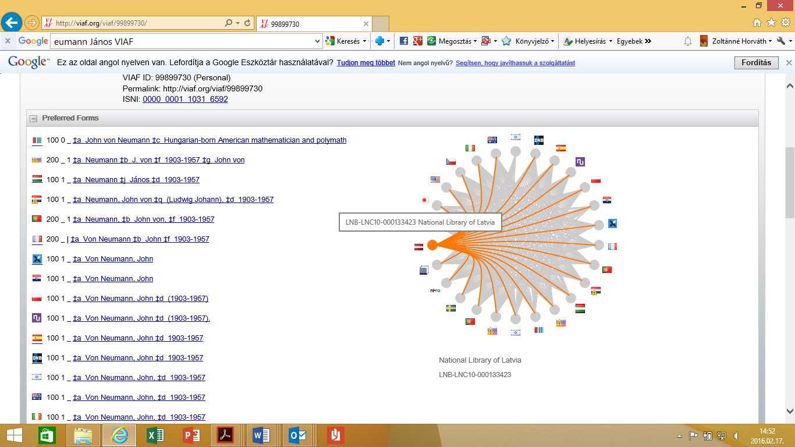
„Data of web” a leírás alapegysége nem a rekord, hanem az adat - újra definiált katalogizálás
Data of web –a standardizálható adatok webje, amelyek különböző szabványos formátumokban jelenhetnek meg (pl. FRBR, RDA, RDF, stb.).
A linked data és vele kapcsolatban az egyéb szemantikus web technológiák növelik a kereshetőség lehetőségeit
Értékelt és elemzett adatvagyon
  cserélhető, átvehető, kiegészíthető
  értékké válik– és újraelőállításuk helyett alkalmazásuk, kiegészítésük válik gyakorlattá
Nemzetközi együttműködésben létrehozott authority rendszerek
  értékelt, auditált, kodifikált
  Lokális alkalmazások – helyi kiegészítésekkel – bővülő adatkörök
    Könyvtári adatok, mint entitások
    egységes, strukturált, nyílt, átvehető hálózati adatok (szerző, mű, szervezet, tárgyszó, hely, időpont),
        a könyvtári adatok összekapcsolása web helyekkel (URI)
        többféle adatmetszet létrehozása (VIAF, ISNI, WIKIDATA) - meghatározott és azonos logika szerint
        bővíthető források „linkelése” a nyílt adatokhoz
VIAF, ISNI, Wikidata

Slide 7
Adatgazdag intézmények a digitális hálókban - szemantikus web fejlődési irány
Adatgazdag intézmények
    könyvtárak, kutatóintézetek, múzeumok, archívumok és levéltárak adatmenedzsment tevékenysége nélkülözhetetlen a digitális hálózatok működésében
A szemantikus web és a könyvtári adat- és információmenedzsment
    a hálózaton megjelenített könyvtári adatok megteremtik az információforrások hálózati (automatikus) kezelésének, egységesítésének, és a világszintű tudáshálók létrehozásának lehetőségét és keretrendszerét – elsősorban az open linked data szabályok és eljárások alapján. (FRBR, RDF, RDA, URI, SKOS, stb.)
    a szabványos adatsémák gráf szerkezete folyamatosan és új jelentéstartalmakkal (szemantika) bővül az adatelemekhez csatolható információforrások növekedése alapján
    alkalmasak gépi olvasásra és automatikus értelmezésre
    az adatkapcsolatokba beépíthetjük a könyvtárhoz vezető automatikus útvonalakat
    Az un. hálózattudomány fejlődésének könyvtári tendenciái
    a könyvtári adat- és tudáshálózatok fejlődése jósolható korábbi és más hálók alapján
    befolyásolják a könyvtári feladataink tervezését és gyakorlatát - mi a fejlődés iránya, melyek lehetnek a lényeges csomópontok, hogyan lehet kontrolálni minták alapján a teljes folyamat átláthatóságát pl. adatrobbanás vagy periférikussá válás, stb.

Slide 8
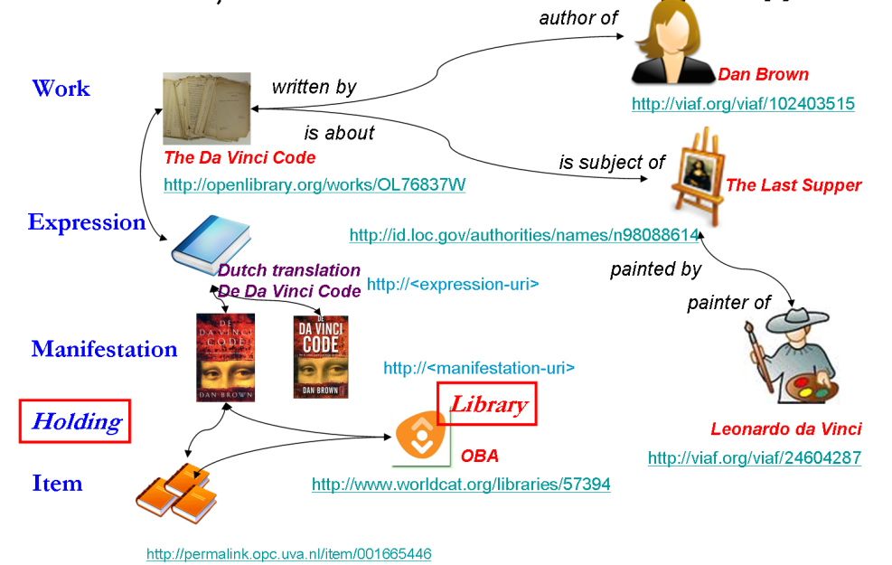
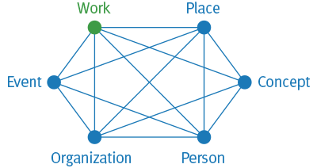
Az adatmenedzsment hálózati megújulása
A hálózati adatkoncentráció és az open linked data fejlesztések NEM HOZTÁK a könyvtári katalógusok hanyatlását –
    jól kereshető, linkelhető, azonosítható, korszerű katalógusokból származtatható validált, átvehető adatok a szemantikai fejlesztésekben kulcstényezők
Szabványos workflow az adatfeldolgozásban és hálózati kapcsolatokban
Kialakulnak az „adatspecialista” névvel illethető munkakörök és munkafolyamatok körvonalai
    könyvtári koncentrálódás, virtuális nemzetközi kooperáció
    hivatkozható adatok és adathálózatok
    hálózati adatfeldolgozás szabványai
Megjelentek a „világkatalógusok” adatmodelljei és adatlinkjei a web információs forrásaiban (Wikipédia)

Slide 9

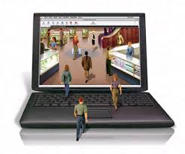
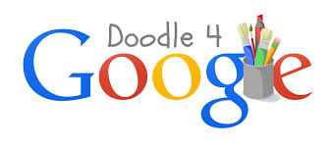
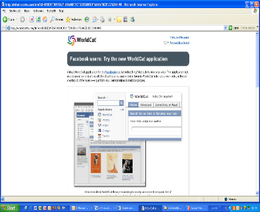
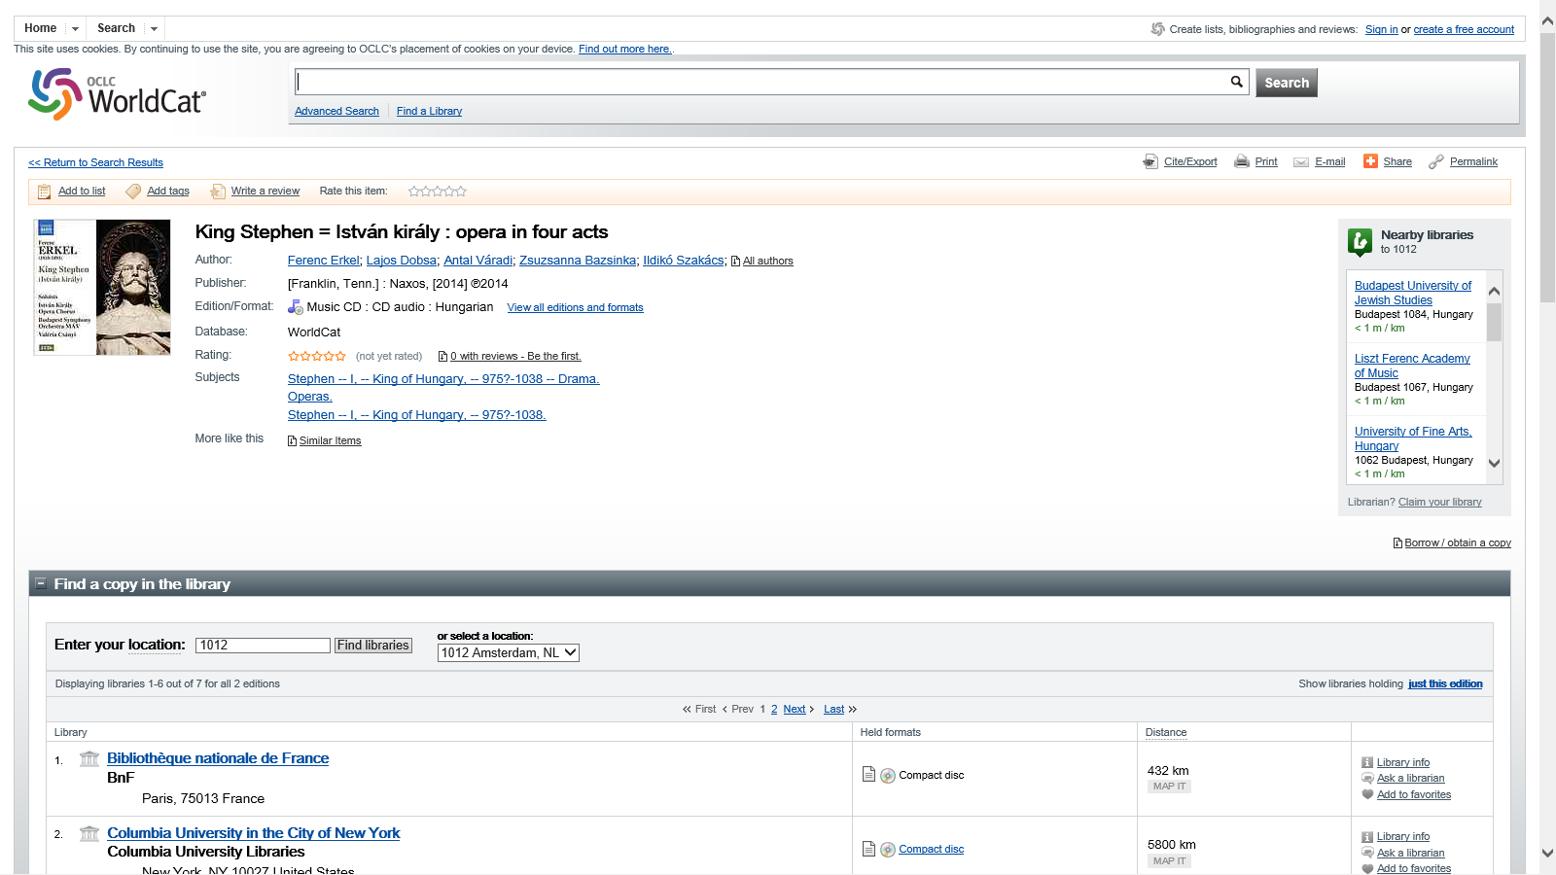
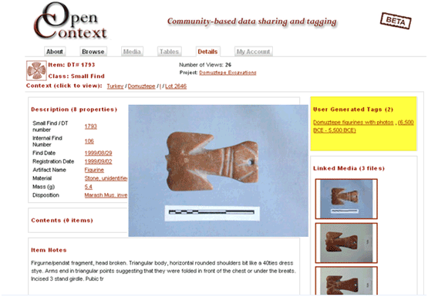
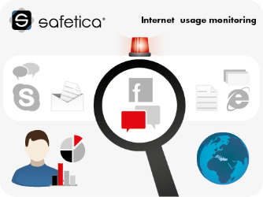
Hogyan írjuk le adatainkat, hogy jobban megfeleljünk a felhasználók elvárásainak?
Új adatkezelési stratégia
a webes keresés és a felhasználó szempontja – mint kiindulási pont
Kedvelt webes technológiák beépítése
Web oldalak integrálása a könyvtárhoz
Felhasználó „visszaterelése” a könyvtárba (legalább virtuálisan)
A felhasználó szemlélet, a web technológia és a könyvtári adatkezelés konvergenciája egységesített platformokon
KÖNYVTÁR
A könyvtár, a Google, a Wikipédia, vagy a közösségi háló
egységbe foglaltan érhető el az adatok szintjéről – függetlenül a kiindulástól

Slide 10
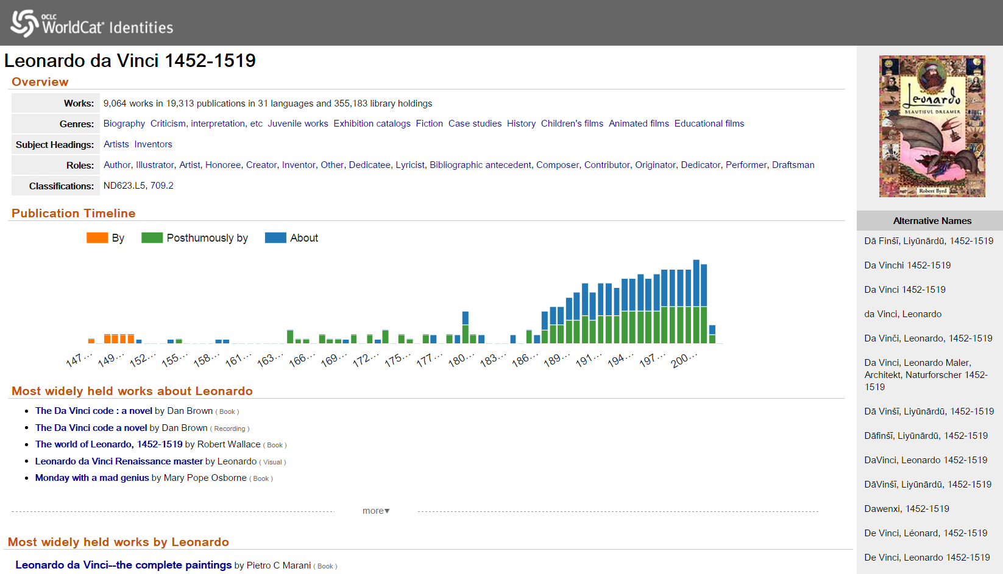
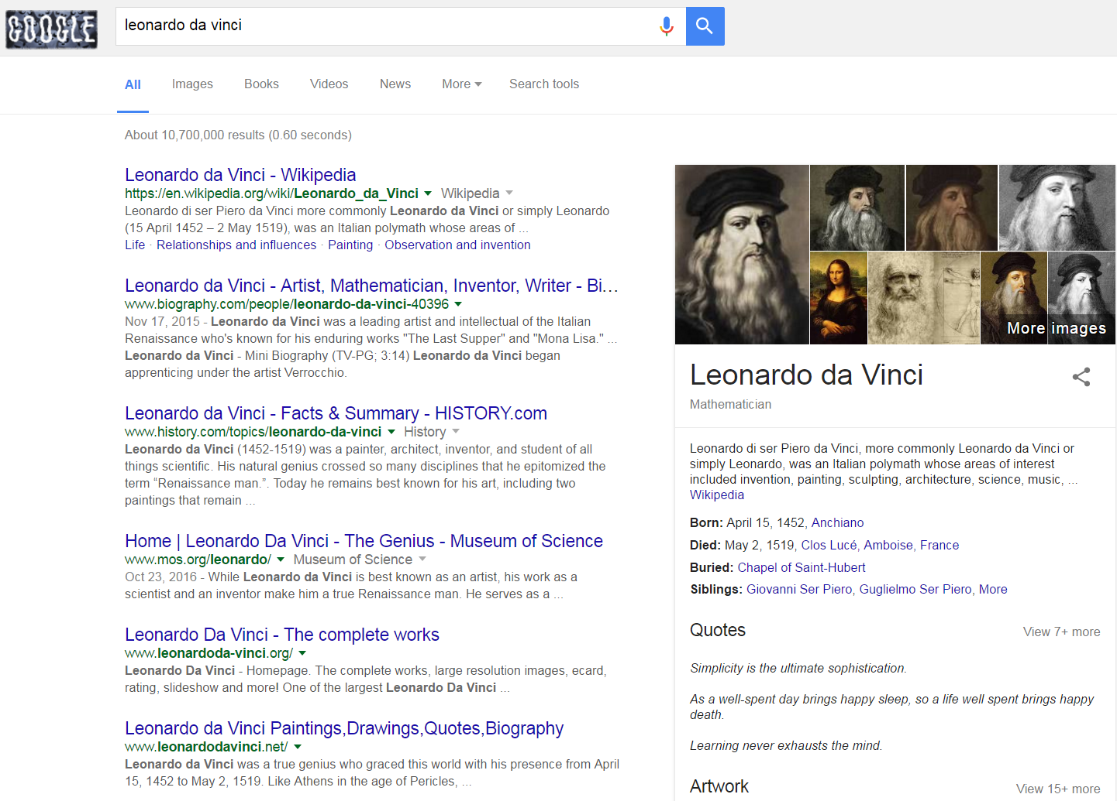
MARC alapú rekordok beépített tudáskártyával, publikációs gyakoriság ábrával, rekordból indítható funkciókkal, Google kapcsolattal
WorldCat VIAF: 24604287, LCCN: n79034525, ISNI: 0000 0001 2124 423X
.
Beépített tudáskártya „Knowlrdge card” összesített szerzői információk.
Authority adatok nemzetközi könyvtáraktól (OCLC, LC, BNC, stb.)

Slide 11
Változásmenedzsment, mint könyvtári életforma
A hálózati jellegű digitális kultúra környezetében a könyvtári folyamatok újratervezésének, transzformációjának, a könyvtárak újrapozícionálásának és szerepmódosításainak igénye hangsúlyosan jelenik meg az IFLA trendekben
Az új generációs és kooperatív könyvtári informatikai eszközök kialakítása során számos tényezővel kell számolnunk:
Igénybe vevők módosult szokásai és igényei, generációs eltérések
A technológia függés és humán kompetenciák változásai és fejlesztése
Rugalmas stratégia a környezetnek megfelelő víziók és missziók hátterével
A szervezet aktuális állapota és az elérni kívánt - ideális - állapot főbb jellemzői
Cselekvési tervek és erőforrás tervezés
Értékelési szempontok, számokkal és minőségi célokkal, időtervvel
Projektszemlélet a vertikális és horizontális fejlesztési modelleknél
Munkafolyamatokba építhető megújulási eljárások, e-learning módszerek

Slide 12
Transzformációt generáló külső, társadalmi hatások
KÜLSŐ KÖRNYEZET HATÁSA divergencia, mobilitás, változékonyság, gyorsulás, növekedés, vizualitás, új technológiák, új használói igények, „CLOUD”, „OPEN”
NAGY KÖNYVTÁRI INTÉZMÉNYEK és szoftvereik
    dominancia, kooperációs technológiája - egy szélesebb ívű szolgáltatásrendszer kialakítása (OCLC, LC, Proquest, stb.)
    A szolgáltatások mérete és komplexitása nehezen követhető a kisebb vállalkozások számára
NEMZETI, EGYETEMI ÉS felsőoktatási könyvtárak nemzetközi trendjei
    Egységesség mellett országok és régiók szerinti eltérő szabályozások és gyakorlatok
    A KÖZKÖNYVTÁR társadalmi beépülése és szociális szerepvállalásai
      Iskolán kívüli szervezett és akkreditált képzések
      Intellektuális képzés, személyes mentorálás, kiscsoportos szocializálás
      Állampolgári gyakorlat támogatása
      Technológiai mentorálás
      Életvezetés információs támogatása, generációs csoportok fejlesztése, coach, stb.
SPECIÁLIS SZAKKÖNYVTÁRAK - egyedi követelményei és technológiái, szakterületi tudományos trendek
      Vállalati, jogi, orvosi, stb. szakmai elvárások, individuális irányítási szisztémák, zárt tartalmak, szakterületi ontológia

Slide 13
Könyvtárak újrapozícionálása, szerepmódosítások
Miért van szükség újrapozícionálásra?
A könyvtárakról kialakult társadalmi összkép maradi és szegényes
A hálózati források könyvtári eredete és kapcsolata nem kellően ismert
A könyvtár, mint a modern informatikai technológia adaptálója, terjesztője és mentora egyre összetettebb megoldási követelményekkel szembesül, amelyek kikényszerítik a feladatok és szerepek transzformálását
Személyes rendelkezésre állás, mint speciális könyvtári szerepadottság
  Lehetőség a nem formális tanulás támogatására
  A Lyoni Nyilatkozat az ENSZ előtt: (Donna Scheeder)
  Fenntartható Fejlődési Célok (Sustainable Development Goals, SDG) megvalósításában a könyvtáraknak kiemelt szerepe lehet a megnövekedett információs igények kielégítésével (Baráthné Hajdú Ágnes közlése - Webmagazin)
Probléma és tudásalapú szolgáltatások iránti igények, tudásmenedzsment
  A virtuális és szintetizált elektronikus forrásokra épülő, mobilizált szolgáltatású könyvtár probléma- és tudásalapú, használói csoportok részére szelektált és koherens webes szolgáltatást nyújt.

Slide 14
A könyvtár mint intellektuális tér, az önálló tanulás és felkészülés inspirálója
„Third place” a könyvtár mint kitüntetett közösségi hely – közkönyvtári szerepek
    A tanulás és a felkészülés az új és növekvő információs technológiák alapján
      felhasználó-centrikus működési modell, tartós értékközvetítés
      dinamikus viszony a társadalmi környezethez: esélyegyelőség erősítése leszakadók felzárkóztatása, az élethosszig tartó tanulás elősegítése
      közösségi kapcsolatteremtés, kulturális beállítottság,
      Intellektuális felkészüléshez források, rendszerek, szolgáltatások, oktatás és mentorálás
    Kutatási és oktatási szakirodalmi információs és digitális rendszerek – tudományos könyvtárak
      a diszciplína által meghatározott felépítés és információs stratégia
      problémára és nem forrásra alapozott, szelektált, analitikus és szolgáltatási rendszer, részvétel a kutatásban
      az információs rendszer felépítése visszatükrözi az intézmény és a szakterület tudományos jellegét, szakmai felépítését.
Növekvő intellektuális kompetenciák, technológiai inspirálás és mentorálás

Slide 15
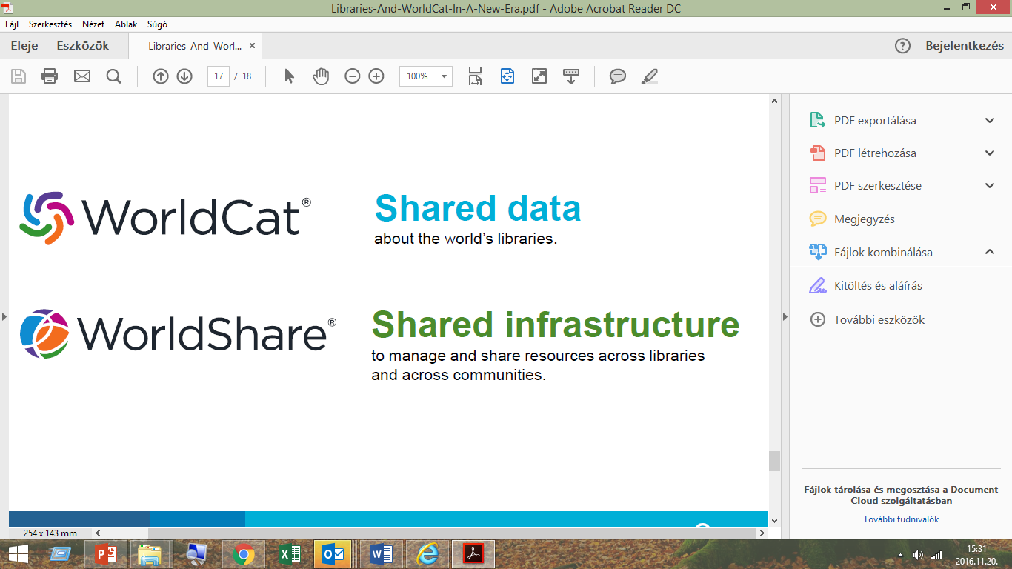
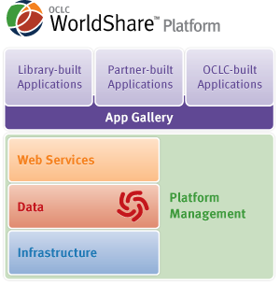
Library as a platform: egységesített infrastruktúra digitális könyvtári szolgáltatásokhoz
Intézményi, területi, nemzeti vagy regionális digitális alkalmazás együttes és kapacitás hálózati együttműködés és kollaboráció céljára.
A szoftveralkalmazások, a szociális média, a technológiai infrastruktúra, és a könyvtárosok tapasztalata alapján szolgál a könyvtári tartalmak és szolgáltatások egységes, színvonalas és hatékony biztosítására
Az OCLC WorldShare platform egy globális, web architektúrára felépített rendszer, web szintű szolgáltatások biztosítására.
Könyvtárak, fejlesztők és partnerek számára közös innovációs felület építésére alkalmas,
Nemzetközi kapcsolatok, szindikáció.
Fejlesztések és szolgáltatások megoszthatók egy közös technológiai felületen a könyvtári közösségek számára.

Slide 16















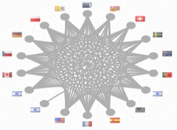












ISNI (International Standard Name Identifier) nemzetközi szabványos név azonosító szolgáltatási platform ábrája, együttműködők:pl. LC, Nat. Libraries of Finland, Norway, New Zealand and Poland, stb. (IN Oclc in the Digital Market. Eric van der Lubeck)
cross-domain
bridging-domains
Text Rights
Trade Sources
Music Rights
Archive / museums (coming)
Encyclopaedias
Libraries
Researchers & Professional
Notes:
On top of VIAF a group of National Libraries, including BL, BNF, German Natioanal Library has developed the ISNI service, the International Standard Name Identifier. The service is run from a CBS server and provides unique author identifiers for national libraries, registration agencies and music industry. With the continuing growth of the internet unique identifiers for authors are a necessity to be able to identify authors and make a difference between Paul Smith and Paul Smith. Many national Libraries have become members , Including LC, Nat. Libraries of Finland, Norway, New Zealand and Poland and more will follow.
Multiple domains – libraries, trade, text right, music rights, encyclopaedias, researchers and professional societies. Archives and museums from France and other areas are expected to join in 2014
25 contributors of data (counting VIAF as one 1 – it is 39 libraries)

Slide 17
„ACCESS” / elérhetőség és hozzáférés az új technológia kiterjeszti de korlátozhatja is a hozzáférést
Minden könyvtári tevékenység a hozzáféréssel és elérhetőséggel válik sikeressé
A szabályozás meghatározza de akadályozhatja is a hozzáférést, a copyright törvények nemzetközi és egységes stratégiákat igényelnek (IFLA Free Access to Information and Freedom of Expression (FAIFE)
A fejlett és felzárkózó országok polgárainak lehetőségei nem azonosak
A nemzeti örökség megőrzése és digitalizálása versenyfutásban – einstand az elsőként digitalizálóknál
A leszakadók és a digitális írástudatlanság erős társadalmi hatása – gátolja az állampolgári részvételt
A domináns szereplők száma növekszik – keresni kell az együttműködés értékalapú lehetőségeit
A könyvtár nem alternatívája a digitális kereskedelemnek (Axiell)
Ma inkább vásárolnak vagy inkább olvasnak az emberek? Mi az e-book jövője?

Slide 18
A nyílt hozzáférés és a könyvtári szerepek változása – IFLA trendek
Az online nyílt hozzáférés biztosítása és fejlesztése kiemelt könyvtári szerep
Jelentős IFLA trendek és felkészülés
    az infrastruktúra építésében, a szabályok elveknek megfelelő fejlesztésében, a felhasználó barát szolgáltatások fejlesztésében, a hosszú távú elérhetőség biztosításában.
    A könyvtárak kinyilvánították támogatásukat az IFLA open access petíciójának aláírásával.
Az open access az akadémiai és kutató könyvtárakban nagy eredményeket ért el – kialakuló repozitóriumok, nemzeti és nemzetközi együttműködés
A könyvtárak a felsőoktatási kommunikációs környezet működtetésében partneri szerepet játszanak a fakultációk és a kutatási egységek vezetőivel
    a kutatási dokumentumok megőrzésében és szabályos közzétételében
    Integrálják rendszereiket egységes platformokhoz és nemzetközi standardoknak megfelelő szolgáltatásokhoz. (MTMT országos kooperáció – nemzetközi kapcsolatok)
A nemzeti könyvtárak is felvállalták a nemzeti nyílt hozzáférés elvét és a szükséges infrastruktúra biztosítását a kulturális kincsek megőrzésére.
Az IFLA open access kiáltványához csatlakoznak a nemzeti könyvtári szakmai szervezetek, így az MKE is.

Slide 19
Folyamatosan újabb generációs trendek és leszakadó rétegek keletkeznek – könyvtári kiegyenlítés
Az emberi igények összetétele folyamatosan tágul
Az igény kielégítésben növekszik a türelmetlenség
„Szkennelő” olvasás az elmélyedő helyett
Növekszik a képi és mozgó információk szerepe
Az értékes és értéktelen keveredik
Az idő tényező minden élethelyzetben megnő
Az emberek naponta 2 órával kevesebbet alszanak, mint 80 évvel ezelőtt
A fiatalok 66 %-a egyszerre szörföl, nézi a TV-t és mobilon játszik, figyelem megosztás és elmélyülés
Az emberek 43 %-a rossz döntéseket hoz hibás adatok miatt
Szorító tényezők
idő, sebesség, növekvő igények, kommunikációs lehetőségek, a média változása
A könyvtár minőséget, értéket és támogatást nyújt, de ehhez folyamatosan értékelnie kell önmagát
A szükségletek gyors és szerteágazó növekedése miatt a változásokra kell koncentrálni

Slide 20
A könyvtárak szerepe és jövője a tanulási technológiák innovatív támogatása
A könyvtár fejlesztése erősen kötődik az innovatív tanulás támogatásához. a a tanulási technológiák fejlesztéséhez az új európai irányelvekben
    Tanulás széles könyvtári összefüggései, az élethosszig tanulás támogatása
    a hálózati kultúra környezetében megváltozó olvasási és tanulási szokások és módszerek értékelése és felhasználása
    az új média és mobil eszközök használatának mentorálása
    a helyes életvezetésre, az állampolgári szerepek gyakorlására, vagy a helyi sajátosságra vonatkozó ismeretek megszerzése
A digitális műveltség és írástudás – könyvtártípusok szerint eltérő feladatok
    A digitális kor információs kultúrájának megfelelő szolgáltatások kiterjednek a web és a digitális környezet megismertetésére, rendszereire, a copyright előírások terjesztésére, és a publikációk használatának szabályaira, valamint a tudásforrások akkreditálási folyamataira
Gyakorlat és készségfejlesztés a tudásforrások, és a tudás visszakereső mechanizmusok az információs és digitális tudástartalmak igénybevételéhez
Programozott és instrukciós tájékoztatási szolgáltatások a tudásbázisok környezetében (coach, e-learning).

Slide 21
On-line tanulás, digitális könyvtári kurzusok, tanulás támogatás
Az online tanuláshoz számítógépet internetet és web böngészőt, szoftvereket, videó és audió fájlokat, letölthető tananyagokat, e-learning (programozott) elektronikus szoftvereket tud biztosítani a könyvtár
Massive Open Online Course (MOOC)
nyílt hozzáférésű online kurzus a weben, amely tradícionális oktatási formák mellett (előadások, olvasmányok, stb.) támogatja az interaktív használói kurzusokat hallgatok, professzorok és egyéb oktatók közreműködésével.
Nyílt és szabad hozzáférést biztosít a tartalmakhoz, és támogatja a források újra felhasználását. Vannak vizsgához kötött kurzusok, és jelentkezés alapján lehet csatlakozni, amellyel jelszó is jár a tartalmak használatához
2008 körül indult nagy egyetemek - Stanford, Harvard, MIT , stb. kezdeményezésével, mára gazdag, választható képzési tematikával
Közösségi média eszközökre épül (blog, fórum, chat, stb.) speciális kommunikációs megoldásokkal, web és portál szolgáltatásokkal
Formák: Online fórum, Webcast (előre felvett tananyaggal), Webinar – elő előadás, élő kapcsolattal, kérdezési lehetőséggel

Slide 22
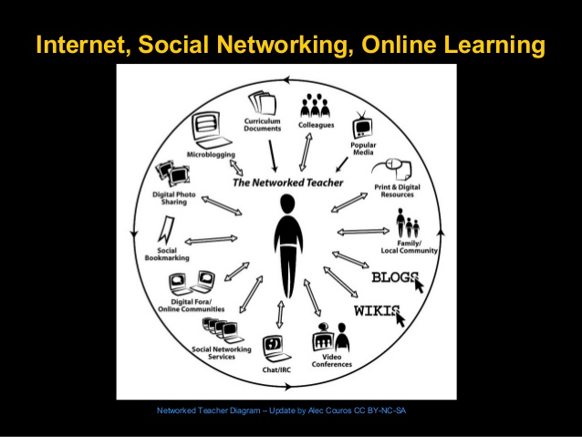
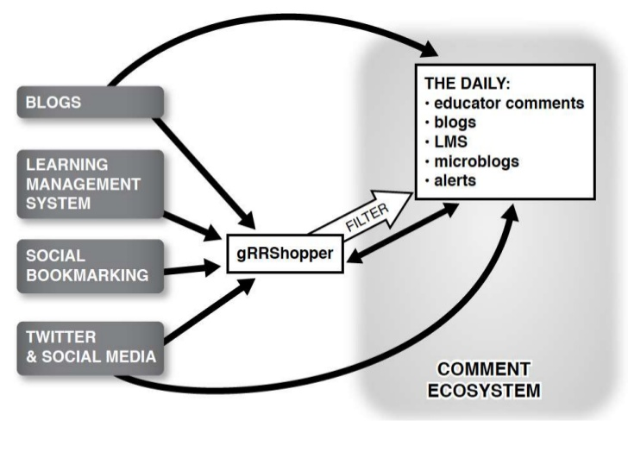
MOOC – Massive Open Online Course - Internet, Social Networking, Online Learning
http://www.slideshare.net/gsiemens/designing-and-running-a-mooc
http://www.slideshare.net/Paul_Stacey/uct-pedagogyof-moocs
A MOOC központi web oldala oktatási ajánlatokat, kommunikációs és regisztrációs lehetőséget nyújt. Integrálja a közösségi média lehetőségeit, szakértőt és szabad elérésű online forrásokat biztosít azoknak, akik önmaguk szervezik képzéseiket egy közösségi web helyen saját képzettségének és egyéni adottságainak figyelembe vételével.

Slide 23
Tendenciák – súlyos különbségek használatban, lehetőségekben
Egyre gyorsabb avulás a tudomány és technika gyors fejlődése miatt
Urbanizáció – városi tömörülés, leszakadó nemzedékek és régiók, hontalanok
Központosítás mellett szigetszerű fejlesztések, alacsony kooperáció, újrakezdések
Papír helyett pixeleken terjed az információ: pl. újságvásárlások csökkenése
A média uralma nő, a tradicionális médiát váltják az újak: wiki, tweet, video, mobil
Konzumeráció – kontroll csoportok információterjesztése, visszaható igények Csináld magad – részvétel a tartalom és a rendszerek előállításában, web2.0
Esélyegyenlőség csökken, leszakadók rétegei
Informatikai hozzáférés társadalmi, szociális különbségekkel
Internet és mobil, mint platform és munkaeszköz, virtuális és mobil iroda, virtuális gazdaság, távmunka – informatikai hátteret kíván
Moble devices – kézi eszközök kreatív használata, iPhone, Android, iPad, Backberry, stb. – eszközfüggő a sebesség, a lehetőség és a kapacitás
Open – nyílt hozzáférés intézményi és személyi lehetőségek, fejlődő országok

Slide 24
A humán tényező erősödése: digitális bölcsészet
A digitális bölcsészet (digital humanities -DH) elméletileg és gyakorlatban is változó tartalmat hordozott fejlődése során.
    A digitalizálás publikáció is, amelyben növekszik a humán képességek szerepe
A szövegek, képek és tartalmak elemzése új minőségi szemléletet kíván
    DH a digitális média és a tradicionális bölcsészet találkozásának eredménye, amelynek során a digitális média új típusú eszközei és technikái hatnak a hagyományos bölcsészetre, és utóbbi követelmények hatással vannak a digitális médiára is.( Kathleen Fitzpatrick)
Nem korlátozható a hagyományos bölcsész feladatokra
    hatással van minden bölcsész területre és a társadalomtudományokra is (pl. a történelem, antropológia, művészetek, építészet, informatika, archeológia, földrajza, néprajz, film és egyéb média fajták, stb.).
Minőségi nézőpont
    a digitális formában megjelenő kulturális örökséget az egymást radikálisan átható kulturális, technológiai, tudományos és társadalmi jelenségként kezeli
Kollaboráció - alapvető és értelemszerű DH jellegzetesség,
    mert a módszerek és a tudományosság átvehető, újra hasznosítható

Slide 25
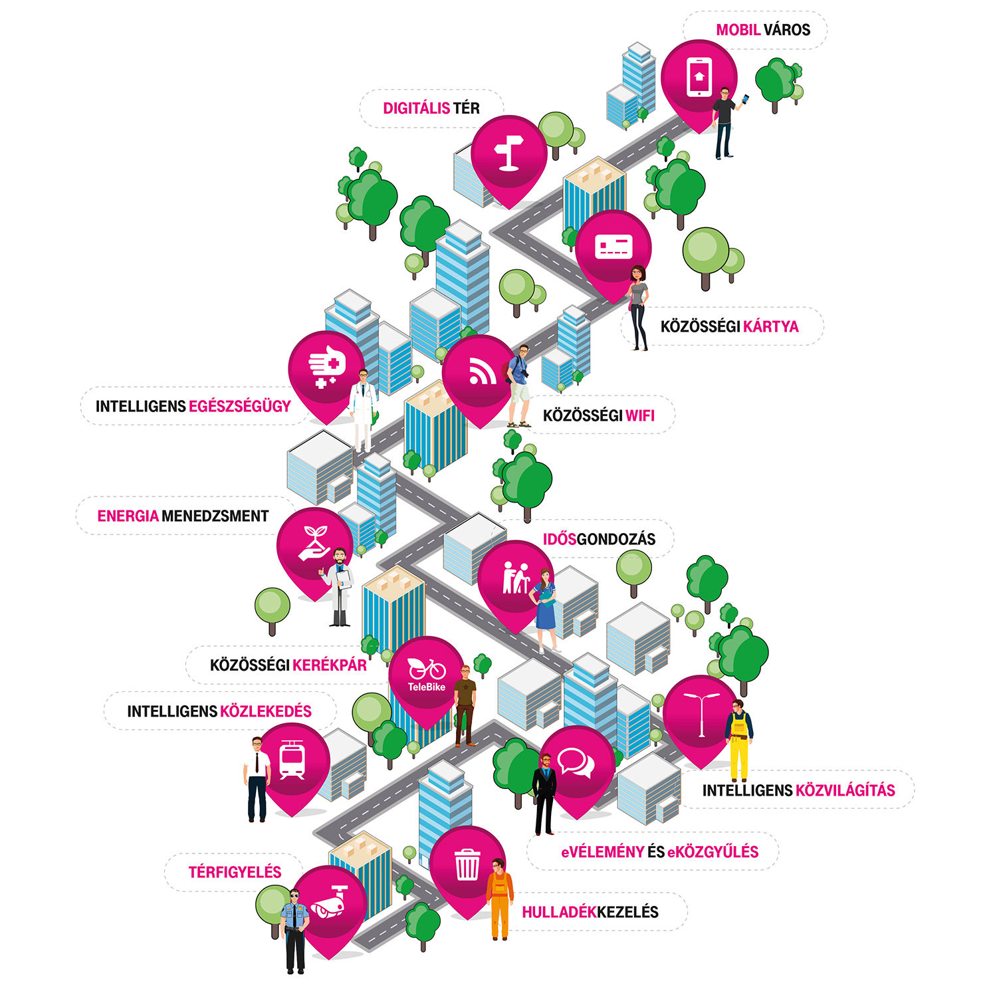
„Smart” cities – libraries - intelligens rendszerek és fenntartható fejlődés
A digitális könyvtár és digitális város azonosságai
    több elemből álló moduláris rendszerek, ERŐS ICT infrastruktúra, big data fejlődés.
    feltérképezi az adatokat és információkat
    új minta megoldások, minta szolgáltatások, automatikus módszerek, (azonosítás, kártya, kioszk, e-jegy, stb.)
A fejlesztések fő célja
    a tudásalapú környezet fejlődésének támogatása. megjelenítés és közzététel, általános elérés
    tájékozódás, tanulás, nyitottság, kényelem, aktív és „civil” közösségek, nyitott kulturális terek, fenntartható fejlődés
    életminőség javítása, állampolgári részvétel, információk interaktivitásának támogatása
Állampolgári tájékozottság és fenntartható fejlődés, zöldprogramok

Slide 26
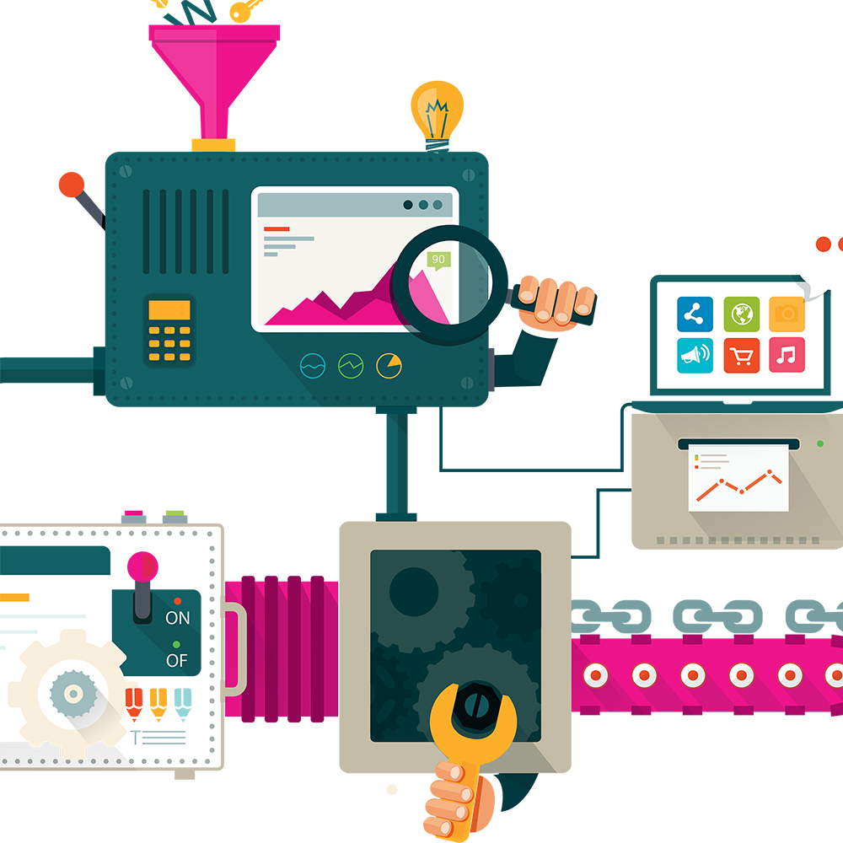
Internet of relations / Internet of Things (IoT) – egy új hálózati „second life” ?
Az Internet of Things (IoT) is kiterjeszti érzékelésünket a beépített szenzorokkal, amelyek kommunikálnak más rendszerekkel, és üzeneteket továbbítanak ember és gép között
IoT rétegek
Végponti eszközök, szenzorok, RFID-címkék, webkamerák, autós fedélzeti egység Gateway : eszközök közötti átjárás
Hálózat : Az összegyűjtött adatokat el kell juttatni a tároló és feldolgozó helyre
Interfészek : A hálózaton beérkezett adatok értelmezése és egységesítése
Tároló rendszerek – gyakran Big Data
Feldolgozás : A végponti eszközökből begyűjtött információk szinkron módban
Megjelenítés – kommunikációs rendszer, interaktivitás
Megszelídített adattenger : „Az IoT világában szenzorok tömegéből nyert adatok automatikus tárolásával, keresésével, elemzésével gyorsan jutunk információkhoz.
Az IoT az adatok továbbításán túl magába foglalja az adatokra épülő analitikai megoldásokat is

Slide 27
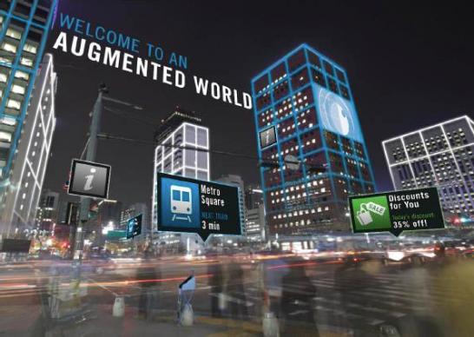
„SMART” - gyorsabb, jobb, okosabb digitális technológiai váltások
Next generációs analitikai eszközök – szimulációs rendszerek hálózati és mobil eszközökkel eredmények optimalizálására, nagy teljesítményű vizuális eszközök;
Big data (nagyadat alkalmazások) könyvtáraknál - terra- és peta-bájtok – új analitikai és minta-alapú stratégiák ugrásszerűen növekvő adatmennyiségek
In-memory rendszerek - az alkalmazások futtatása a fizikai memóriában
„Cloud” – felhőrendszerek további fejlődése - skálázható és rugalmas
Szemantikus kereső technológia – kép, audió, video keresések, tématérképek;
„Just in time” – a szükségletek azonnali (digitális) kielégítése)
Eszközök kommunikációja - már nem csak a keyboardon adhatunk utasításokat, hanem hangokkal, képernyő érintéssel, mozdulatokkal is;
Virtuális tapasztalati ismeretek - termékalapú gazdaságtól a tapasztalat alapú gazdaság irányába, szimulált, virtuális valóság közvetítésével szerzünk új ismereteket;
„Second life” típusú információs anyagok, segédletek, „gude”-k

Slide 28
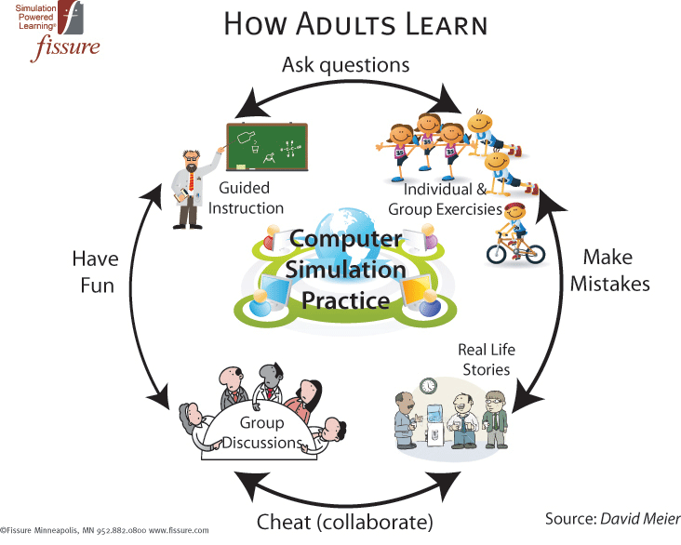

A JÖVŐD A KÖNYVTÁRADBAN,
a digitális városodban
és a fenntartható fejlődésben VAN!
Köszönöm a figyelmet!
horvath.zoltanne@partner.t-systems.hu

